Slide 1
THIẾT KẾ GIAO DIỆN
Giảng viên: Trương Thị Ngọc Phượng

Slide 2
NỘI DUNG
Cấu trúc giao diện Android
Tạo mới giao diện
Layouts
Các đối tượng nhập liệu
Các đối tượng nhận sự kiện
Bài tập thực hành

Slide 3
NỘI DUNG
Cấu trúc giao diện Android
Tạo mới giao diện
Layouts
Các đối tượng nhập liệu
Các đối tượng nhận sự kiện
Bài tập thực hành

Slide 4
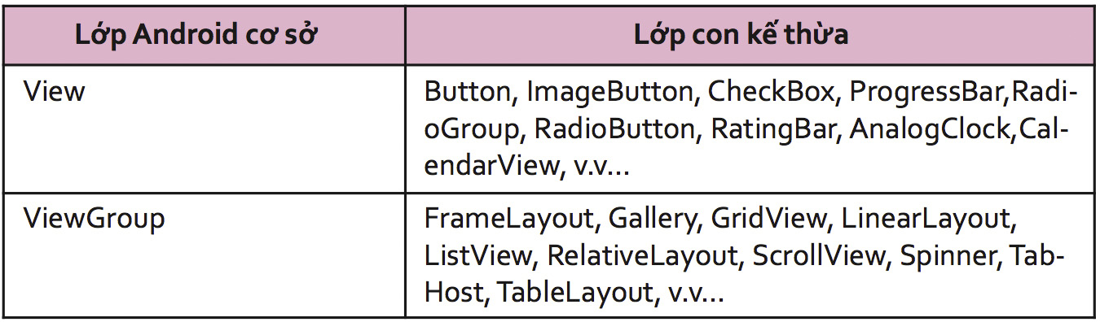
CẤU TRÚC GIAO DIỆN
Giao diện được lưu trữ dưới dạng các tập tin XML trong thư mục res/layout
Sử dụng hai lớp Java: View và ViewGroup. Các lớp con kế thừa từ View gọi là Widget, ví dụ: Button, TextView, v.v… Còn các lớp kế thừa từ ViewGroup gọi là Layout, ví dụ: LinearLayout, RelativeLayout, v.v…

Slide 5
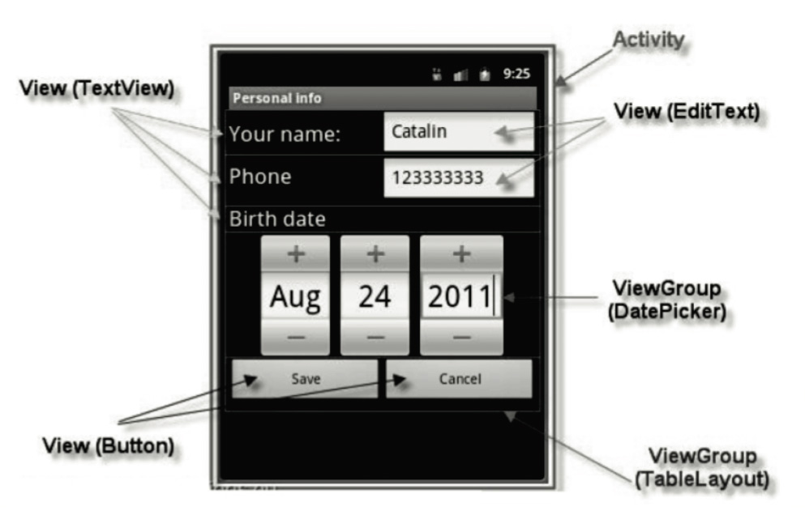
CẤU TRÚC GIAO DIỆN
Xét một giao diện như sau:

Slide 6
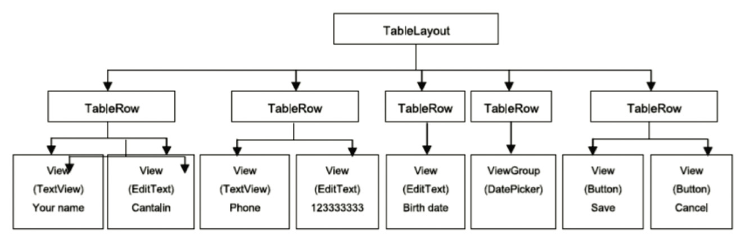
CẤU TRÚC GIAO DIỆN
Cấu trúc giao diện như sau:

Slide 7
CẤU TRÚC GIAO DIỆN
Biểu diễn cấu trúc bằng XML như sau:
<TableLayout>
<TableRow>
<TextView/>
<EditText/>
</TableRow>
<TableRow>
…
</TableRow>
<TableRow>
…
</TableRow>
<TableRow>
…
</TableRow>
<TableRow>
…
</TableRow>
</TableLayout>

Slide 8
NỘI DUNG
Cấu trúc giao diện Android
Tạo mới giao diện
Layouts
Các đối tượng nhập liệu
Các đối tượng nhận sự kiện
Bài tập thực hành

Slide 9
TẠO MỚI GIAO DIỆN
Demo trực tiếp

Slide 10
NỘI DUNG
Cấu trúc giao diện Android
Tạo mới giao diện
Layouts
Các đối tượng nhập liệu
Các đối tượng nhận sự kiện
Bài tập thực hành

Slide 11
LAYOUTS - linearlayout
Là loại layout tổ chức các đối tượng View theo một hướng xác định ban đầu thông qua thuộc tính orientation
Một số thuộc tính bắt buộc phải có khi sử dụng LinearLayout
layout_width: chiều rộng của Layout. Có các giá trị như: fill_parent, match_parent, wrap_content.
Layout_height: chiều cao của Layout. Có các giá trị như: fill_parent, match_parent, wrap_content
Id: định danh của layout
Ngoài ra còn 1 số thuộc tính khác như:
Layout_weight: tỉ lệ phân chia vùng cho các View
Layout_margin
Id

Slide 12
LAYOUTS - linearlayout
Demo
Horizontal
Vertical
Layout_weight
Marin

Slide 13
LAYOUTS - RELATIVELAYOUT
Là loại layout tổ chức các đối tượng View theo vị trí tương đối giữa các View với nhau
Một số thuộc tính bắt buộc
Id
Layout_width
Layout_height
Một số thuộc tính khác:
Android:layout_below, android:layout_above,
Android:layout_alignParent

Slide 14
LAYOUTS - RELATIVELAYOUT
Demo
Layout_below, layout_above
Layout_alignParent, v.v…

Slide 15
NỘI DUNG
Cấu trúc giao diện Android
Tạo mới giao diện
Layouts
Các đối tượng nhập liệu
Các đối tượng nhận sự kiện
Bài tập thực hành

Slide 16
CÁC ĐỐI TƯỢNG NHẬP LIỆU
Một vài đối tượng bạn có thể sử dụng nhập liệu trên giao diện
Button
TextView
CheckBox
RadioButton
ToggleButton
Spinner
Picker
→ Demo với một số thuộc tính của Control

Slide 17
NỘI DUNG
Cấu trúc giao diện Android
Tạo mới giao diện
Layouts
Các đối tượng nhập liệu
Các đối tượng nhận sự kiện
Bài tập thực hành

Slide 18
THIẾT LẬP SỰ KIỆN
Demo

Slide 19
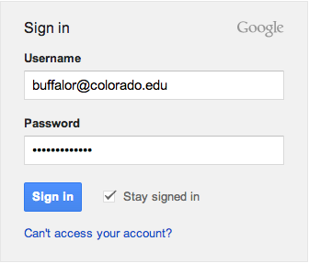
BÀI TẬP THỰC HÀNH
Tạo 1 ứng dụng Android có giao diện như sau: (60 phút)
Sử dụng LinearLayout
Sử dụng RelativeLayout

